Slide 1
Тема урока: «Пунктуация в бессоюзном сложном предложении»
Созерцаешь малое –
видишь вечное
(мудрость)

Slide 2
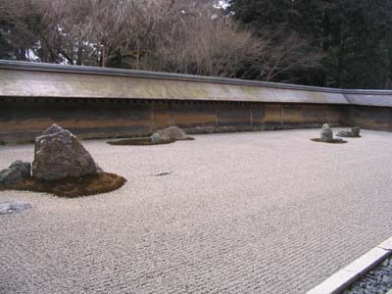
Погружение в слово
«Толковый словарь русского языка»
С.И. Ожегова и Н.Ю. Шведовой
«Толковый словарь живого великорусского языка» В.И. Даля
Созерцать (книжн.) – словарь С.И. Ожегов а
рассматривать,
пассивно наблюдать.
Пассивно – бездеятельно,
безразлично, безучастно.
Созерцать – словарь В.И. Даля
внимательно или продолжительно рассматривать , наблюдать, смотреть со смыслом, вникая духом,
углубляясь в предмет,
изучая его,
любуясь им.

Slide 3
Словари синонимов
Малый –
маленький, минимальный,
ничтожный, карликовый,
крохотный.
Вечный –
бессмертный, неумирающий,
неуходящий, непреходящий,
неувядающий, неувядаемый,
нетленный, немеркнущий,
негасимый, незакатный (высок.),
неизбывный (высок.).

Slide 4
Смысловые отношения
в бессоюзном предложении
Знаки препинания в бессоюзном сложном предложении
1.Одновременность или последовательность происходящих событий
запятая (,)
точка с запятой (;)
2. Пояснительные отношения
двоеточие (:)
3. Причинные отношения
двоеточие (:)
4.Изъяснительные отношения
двоеточие (:)
5.Противительные отношения
тире (-)
6. Временные отношения
тире (-)
7. Условные отношения
тире (-)
8. Отношения следствия
тире (-)

Slide 5
Смысловые отношения
в бессоюзном предложении
Знаки препинания в бессоюзном сложном предложении
9. Сравнительные отношения
тире (-)
10. Быстрая смена событий
тире (-)
5.Противительные отношения
8. Отношения следствия

Slide 6
Анализ бессоюзного сложного предложения при выборе разделительного знака препинания
от смысла
к поискам средств выражения
запятая
точка с запятой
тире
двоеточие

Slide 7
1. Мы знаем: главное предназначение человека – оставить свой добрый след на земле. 2. Мудрость доброты в одном : она не к себе, а к людям, ко всему окружающему. 3. Будешь думать о хорошем – мысли созреют в добрые поступки. 4. Добрый человек оставляет добрую память – злой человек будет быстро забыт.

Slide 8
…следовать за мыслями великих – наука самая занимательная…
Наблюдаешь за человеком --постигаешь его душу.
Изучаешь человека - постигаешь законы Вселенной.
Общаешься с человеком - можешь понять, скольким людям он подарил надежду на лучшее.

Slide 9
Домашнее задание (по выбору):
1) подберите несколько афоризмов о душе человека;
2) подберите притчу о душе человека;
3) подберите афоризм и притчу на тему, которая вам интересна
4) упражнение
5) параграф

